Slide 1

Séminaire CNSA/DREES/IReSP
Dispositifs et modalités d’accompagnement des personnes handicapées dans les établissements et services médico-sociaux
15 Décembre 2016

Slide 2
Déroulé
Introduction / CONTEXTE
Le projet SERAFIN-PH
      Les nomenclatures et leurs usages
      CHANTIERS en COURS et à VENIR

Slide 3
Ordre du jour
INTRODUCTION / CONTEXTE
Le projet SERAFIN-PH
      Rapports Vachey-Jeannet, constats partagés
      Périmètre, suivi et pilotage du projet, feuille de route
      Les nomenclatures et leurs usages
      Définitions partagées
      Principes d’élaboration et de fonctionnement
      Nomenclatures des besoins et des prestations (directes et indirectes)
      CHANTIERS en COURS et à VENIR
      Programme de travail

Slide 4
Equipe-projet Serafin-PH
Le projet Serafin-PH est co-piloté par la direction générale de la cohésion sociale DGCS et la CNSA Caisse nationale de solidarité pour l’autonomie
DGCS - une directrice de projet
CNSA – un pôle réforme de la tarification (5 personnes: 1 assistante de projet, 3 chargés de mission, 1 responsable de pôle)

Slide 5
Missions et objectifs de la DGCS
La direction générale de la cohésion sociale (DGCS) est chargée de concevoir, proposer, mettre en œuvre des politiques et des actions essentielles pour la bonne prise en charge et l’accompagnement des personnes fragiles ou vulnérables.
Elle intervient sur les politiques de solidarité, de développement social et de promotion de l’égalité favorisant la cohésion sociale.
La CNSA est liée à l’Etat sur la base d’une COG (Convention d’objectifs et de gestion), la DGCS en assure le pilotage.

Slide 6
Missions et objectifs de la CNSA
Établissement public créé par la loi du 30 juin 2004, missions renforcées par les lois de 2005 et 2015 (ASV)
La CNSA est chargée de :
  Participer au financement de l’aide à l’autonomie des personnes âgées dépendantes et des personnes handicapées ;
  Garantir l’égalité de traitement sur tout le territoire et pour l’ensemble des handicaps ;
  Assurer une mission d’expertise, d’information et d’animation pour suivre la qualité du service rendu aux personnes.
La CNSA est à la fois une caisse et une agence

Slide 7
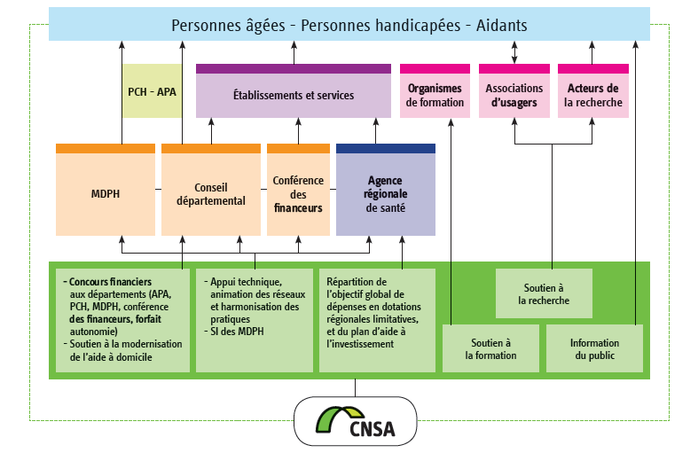
Les réseaux de la CNSA : partenaires et relais territoriaux
Notes:
AD

Slide 8
Comment sont financés les ESMS ?
  Les ESMS sont financés selon les cas par :
  Des crédits de l’assurance maladie : = environ 9 Milliards € (pour les personnes handicapées)
  Des crédits Etat (2016) – transférés en 2017 à l’ONDAM
  = environ 1,5 Milliards € (ESAT)
  Des crédits des conseils départementaux
  = environ 4,5 Milliards € (pour les personnes handicapées )
  => un budget total de 15 Milliards €
Notes:
AD

Slide 9
Des exigences différentes pour des évolutions attendues
  Une orientation dans un ESMS n’est pas la seule réponse possible
  Pendant longtemps, une personne handicapée voulait dire une place en établissement spécialisé
  Mais - aspirations nouvelles : demande sociale forte
  - approche citoyenne du handicap (loi 2005) « virage inclusif » école, emploi, vie sociale et familiale…
  Les ESMS doivent accompagner ces évolutions
  => comment adapter la réglementation et le financement à ces évolutions attendues ?
Notes:
AD

Slide 10
Ordre du jour
Introduction / CONTEXTE
Le projet SERAFIN-PH
      Rapports Vachey-Jeannet, constats partagés
      Périmètre, suivi et pilotage du projet, feuille de route
      Les nomenclatures et leurs usages
      Définitions partagées
      Principes d’élaboration et de fonctionnement
      Nomenclatures des besoins et des prestations (directes et indirectes)
      CHANTIERS en COURS et à VENIR
      Programme de travail

Slide 11
Une réforme qui fait consensus
  Deux rapports d’inspection de Laurent Vachey (Inspecteur Général des Finances ) Agnès Jeannet (Inspectrice générale des Affaires Sociales) préconisent des orientations, une méthode (octobre 2012 et juillet 2013).
  Conduire une réforme pour un nouveau dispositif d’allocation de ressources aux ESMS pour l’accompagnement des personnes handicapées qui soit :
  …équitable
  …dont les processus soient simplifiés
  …qui permette des parcours de vie sans rupture (renforcé par le rapport « zéro sans solution » et sa traduction opérationnelle « une réponse accompagnée pour tous »)
  Fonder le financement des ESMS sur l’objectivation et la liaison entre les besoins des personnes qui sont accueillies et les réponses qui leur sont apportées
Notes:
AD

Slide 12
  Périmètre : tous les ESMS PH nécessitant une orientation par la MDPH

Slide 13
Suivi et pilotage du projet : un portage politique et une légitimité technique
Comité stratégique présidé par la Ministre, Ségolène Neuville
26 novembre 2014 : lancement et feuille de route
21 janvier 2016 : validation nomenclatures et pgm de travail 2016
Groupe Technique National
  Réuni tous les mois en 2015 et tous les deux mois en 2016
  Et groupes de travails techniques (voir chantiers 2016)
Comité scientifique
Equipe projet : DGCS + CNSA

Slide 14
Composition du GTN
  Composition du Groupe technique national :
    D‘unions et de fédérations de gestionnaires
    D’ associations représentant des personnes handicapées
    D’associations nationales du secteur médico-social
    De représentants de l’ADF
    De la CNAMTS
    De deux ARS (Pays de Loire et Centre-Val de Loire)
    D’une MDPH (Meuse)
    De l’ANAP, l’ANESM et l’ATIH
    De l’EHESP
    De l’Etat et de la CNSA , co-pilotes
Notes:
AD

Slide 15
Trois phases
Séquencement de la première phase
  Feuille de route validée par le comité stratégique de novembre 2014
  Phase 1: construire les outils qui permettront une allocation de ressources rénovée
      2015 : Elaboration des outils de base
        Nomenclatures des besoins et des prestations
      2016 : Premiers usages de ces outils
        Construction des instruments supplémentaires (enquête de coût), afin de préparer la phase 2
      Phase 2 : choisir un modèle de tarification, en simuler les impacts
  Phase 3 : déployer le modèle

Slide 16
Ordre du jour
Introduction / CONTEXTE
Le projet SERAFIN-PH
      Rapports Vachey-Jeannet, constats partagés
      Périmètre, suivi et pilotage du projet, feuille de route
      Les nomenclatures et leurs usages
      Définitions partagées
      Principes d’élaboration et de fonctionnement
      Nomenclatures des besoins et des prestations (directes et indirectes)
      CHANTIERS en COURS et à VENIR
      Programme de travail

Slide 17
Phase 1 : Objectiver le financement
  Répondre à la question « que finance-t-on ? »
  Nécessite de poser clairement deux questions :
    Quels sont les besoins? Pas de « liste » partagée des termes décrivant les besoins ni de définition commune de la notion
    Quelles sont les prestations délivrées par les ESMS en réponse à ces besoins? Pas de définition partagée permettant de décrire ce que « fait » le secteur médico-social pour les personnes en situation de handicap
     le besoin est souvent confondu avec la réponse « il ou elle a besoin d’une place en ESMS »
Notes:
AD

Slide 18
Définition et schématisation de la définition du besoin (Serafin-PH)
Le besoin se définit dans l’écart à la norme de réalisation en s’appuyant sur les capacités et potentialités, les habitudes et le projet de vie de la personne.
  Avantage : permet de se positionner sur les moyens à mettre en œuvre pour combler ce manque (=> les prestations)
Activité A
Pour chaque individu, sa norme de réalisation varie
en fonction des facteurs personnels, facteurs environnementaux, des habitudes et du projet de vie de la personne, elle peut également varier dans le temps
Activité B
Norme de réalisation d’une activité (ou participation) dans une population donnée (CIF) : capacité d’une personne sans problème de santé à réaliser cette activité (ou participation) dans un environnement normalisé
Besoin
Activité B
Capacité de réalisation
de l’activité ou de participation par une personne donnée
Besoin
Activité A
Capacité de réalisation
de l’activité ou de participation par une personne donnée

Slide 19
Définition de la notion de prestations
  Prestations
  Définies comme un service à la personne, une «valeur ajoutée», dont le processus de fourniture mobilise des «fonctions supports» et nécessite des actions dans, avec et sur l’environnement
  Permet à la fois d’identifier des prestations directes (prestations avec valeur ajoutée pour la personne) et prestations indirectes (prestations de support et de pilotage).

Slide 20
Quels principes d’élaboration des nomenclatures Serafin-PH ?
s’inspirer des outils existants et bases conceptuelles internationales (CIF en particulier)
respecter les exigences posées par le droit français, notamment dans une perspective de compatibilité/interopérabilité avec les outils existants (GEVA par exemple et autres outils d’évaluation)
Décloisonnement des segments du parcours de la personne : description normalisée des prestations quelle que soit la catégorie d’ESMS (approche par prestations)
ce sont les besoins qui déterminent les « prises en charge » et pas la disponibilité de l’offre (des besoins vers les prestations)
  Co-construction avec les membres du GTN, pas de point de blocage

Slide 21
Principes de construction et d’utilisation des nomenclatures
  Les nomenclatures ont été construites avec une triple exigence :
  la non ambiguïté des définitions ;
  l’exhaustivité des composantes ;
  l’exclusivité de ces composantes les unes par rapport aux autres.
Les nomenclatures servent à décrire les besoins et les prestations dans un langage partagé et de manière organisée :
Elles ne sont pas des outils d’évaluation
Elles ne préjugent pas du modèle tarifaire
Elles servent à classer les besoins et les prestations
Elles sont les outils de description qui vont être utilisés dans différents travaux avec plusieurs finalités

Slide 22
Logiques des nomenclatures Serafin-PH
Besoins
Prestations
Autonomie
Participation sociale
Fonctions logistiques
Gérer – manager - coopérer
Autonomie
Santé
Soins
Participation sociale
Notes:
Animation pour montrer la logique
4 principes

Slide 23
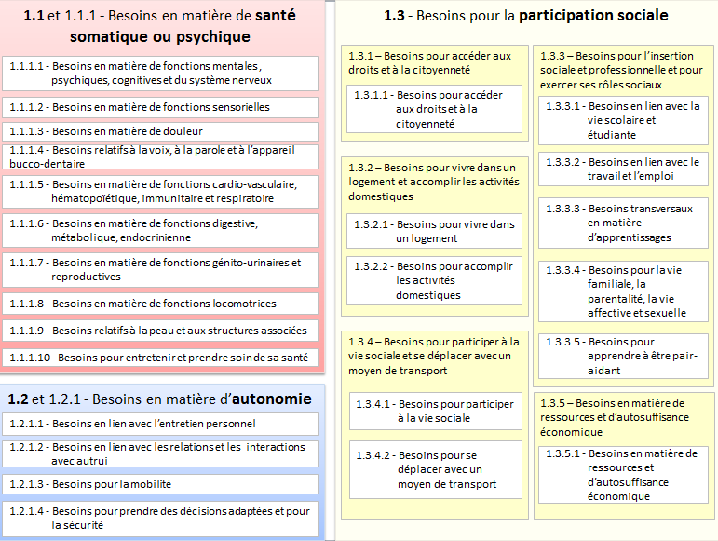
Nomenclatures des besoins

Slide 24
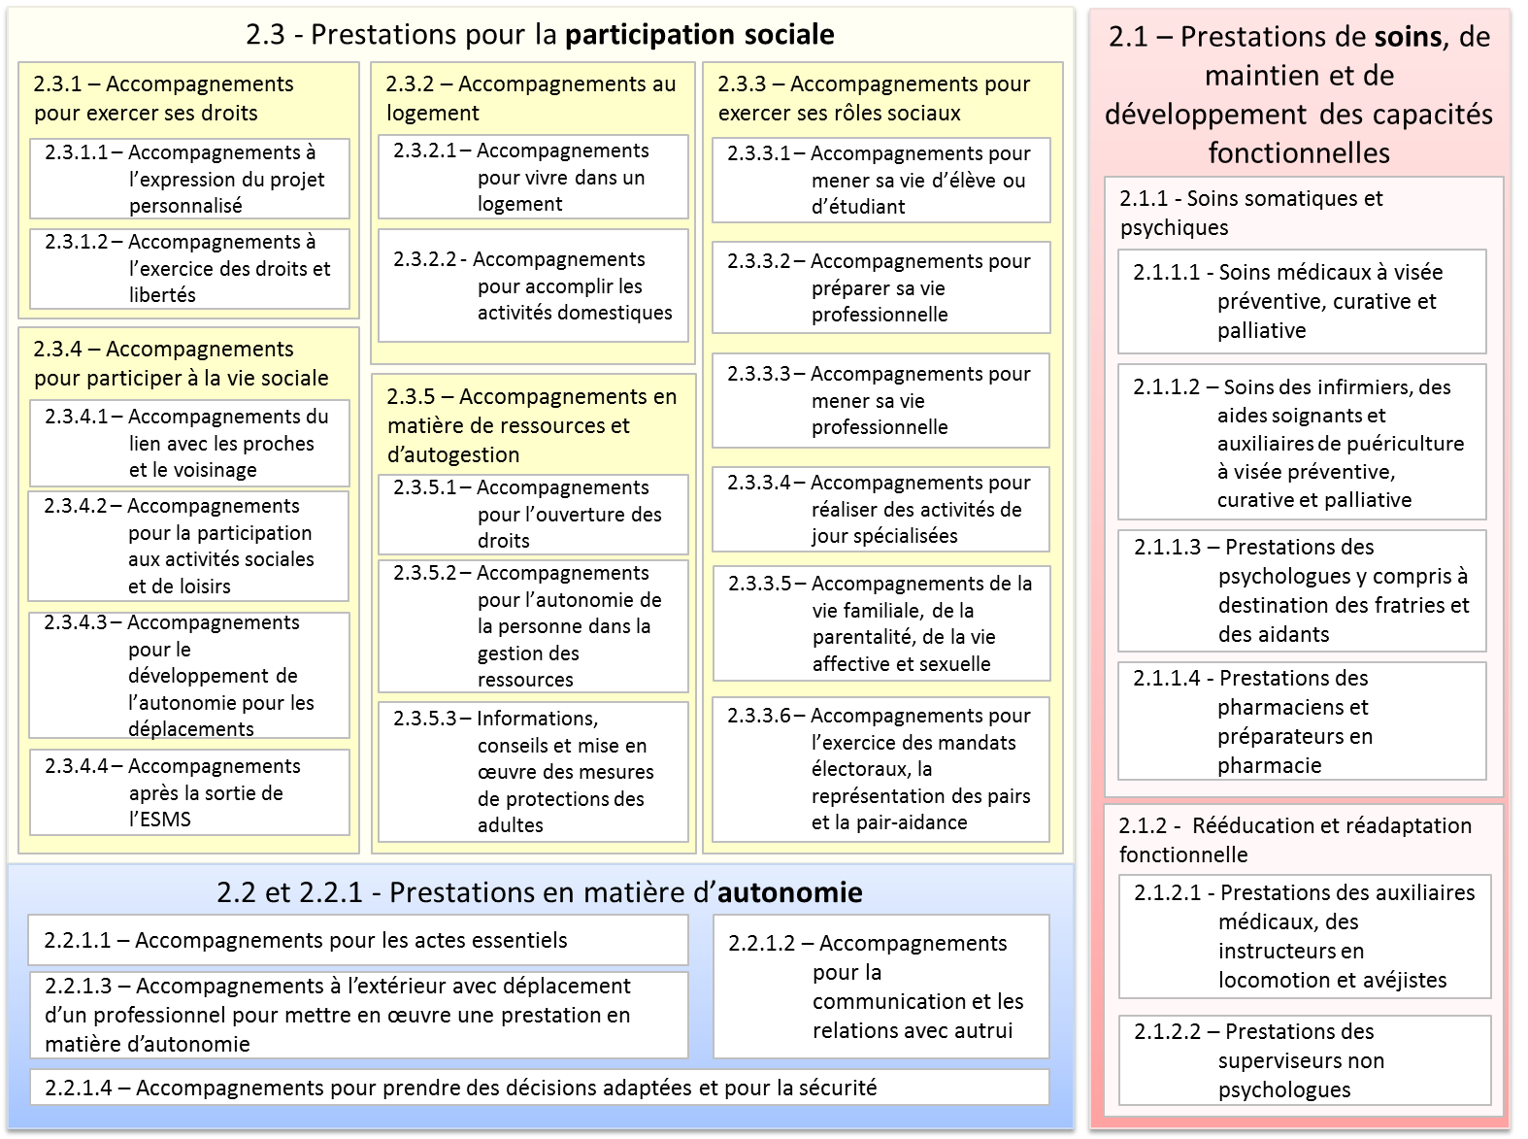
Nomenclatures des prestations
Prestations directes – soins et accompagnements

Slide 25
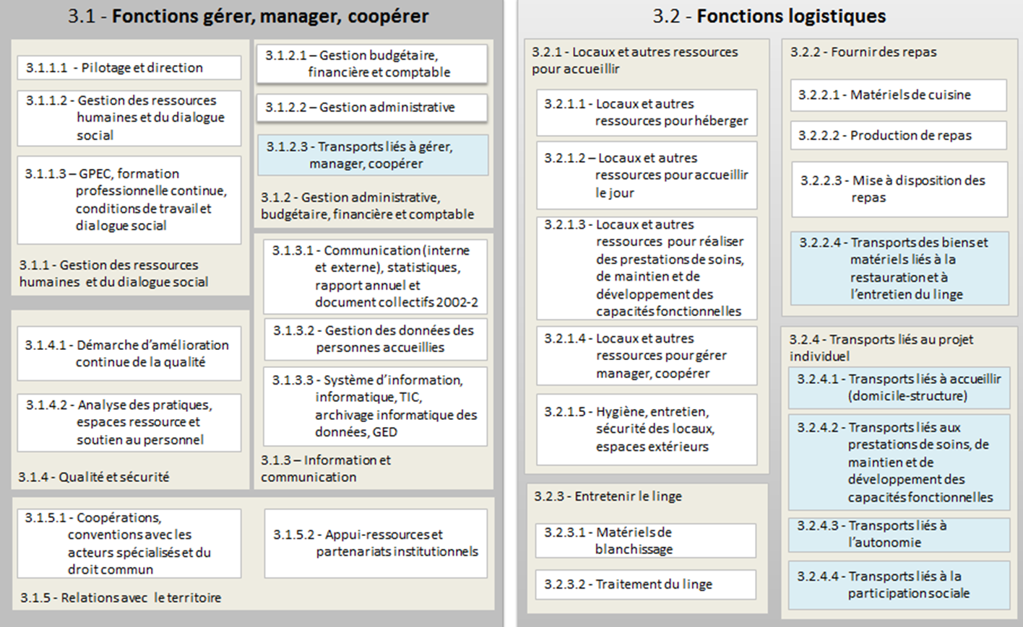
Nomenclatures des prestations
Prestations indirectes – Pilotage et fonctions supports

Slide 26
« Statut » des nomenclatures
  Stabilisées jusqu’à la fin de la première enquête de coûts
  Validées dans leur version actuelle par la ministre au comité stratégique du 21 janvier 2016
  Probable actualisation, à la marge (intitulé, regroupement,…), après la première enquête de coût
  Mise en ligne sur le site de la CNSA et de la DGCS
  Formulaire en ligne sur les usages (lien sur le site de la CNSA/plaquette de présentation)

Slide 27
Les nomenclatures Serafin : 2 «vies parallèles »
  2 objectifs distincts dans les usages
  Ce pour quoi elles ont été élaborées = outils de la réforme pour préparer la phase d’élaboration du futur modèle tarifaire (Indicateurs, EDC, marqueurs)
  Ce pour quoi elles servent car on le secteur médico-social pour décrire un même public, et des même accompagnements dans leur diversité, à besoin d’un langage commun = outil de description

Slide 28
Typologie d’usages et utilisation des nomenclatures
Description à visée individuelle
PAG
(axe 1 RA)
Description à visée collective
Diagnostic territorial
(Axe 2 RA)
Système d’information
Interopérabilité
ROR
Gestion de l’offre
SI MDPH
Diagnostic des ressources (handicap rare)
Connaissance des ESMS par les prestations qu’ils réalisent
Dossier partagé
Espaddom
CPOM
SI suivi des orientations
Lien entre le GEVA et le PPC

Slide 29
Ordre du jour
Introduction / CONTEXTE
Le projet SERAFIN-PH
      Rapports Vachey-Jeannet, constats partagés
      Périmètre, suivi et pilotage du projet, feuille de route
      Les nomenclatures et leurs usages
      Définitions partagées
      Principes d’élaboration et de fonctionnement
      Nomenclatures des besoins et des prestations (directes et indirectes)
      CHANTIERS en COURS et à VENIR
      Programme de travail

Slide 30
Programme de travail 2016
Trois chantiers principaux :
  Enquête de coût confiée à l’ATIH avec l’appui de l’équipe projet SERAFIN-PH
  Initier la liaisons entre besoins et prestations dans un objectif tarifaire
  Construire des indicateurs de pilotage de l’activité en collaboration avec l’ANAP – tableau de bord médico social de la performance
Notes:
AD

Slide 31
Enquête de coût
Première enquête de coûts (EDC) dans le secteur des personnes handicapées
  Enjeu: mieux connaître puis comprendre les coûts des prestations délivrées par les ESMS (selon la nomenclature Serafin-PH)
  Réalisée par l’ATIH – confidentialité des données (comptes 2015)
  120 ESMS: 100 enfants (hébergement et services: 40 SESSAD / 30 IME / 9 ITEP / 9 IEM / 8 polyhandicap / 2 déficients auditifs / 2 déficients visuels) + 20 adultes (uniquement hébergement: 5 MAS / 5 FAM / 5 Foyer de Vie / 5 Foyer d’hébergement)
  Formation des ESMS volontaires en juin 2016
  Enquête : juillet – décembre 2016
  Premiers résultats attendus mi 2017
  Une 2e Enquête est prévue en 2017 (250 ESMS), puis une Etude nationale de coût (ENC) en 2018

Slide 32
Initier la liaison entre besoins et prestations dans un objectif tarifaire
Quel que soit le modèle tarifaire qui sera retenu in fine, un lien entre les besoins des personnes et les prestations directes servies doit pouvoir être établi, afin de garantir un financement équitable.
  Première étape => Recherche de variables discriminantes « à dire d’experts », des « repères de charge en accompagnement »
  Méthodologie de focus group : appui sur le savoir empirique des acteurs médico-sociaux. Groupe d’experts (membres du GTN et autres : gestionnaire, cliniciens et personnes qualifiées)
  Calendrier : définition de la méthodologie d’ici fin 2016 / début des « focus groups » en 2017

Slide 33
Tableau de bord médico social de la performance
Tableau de bord généralisé en 2018, porté par l’ANAP
=> Pour Serafin-PH : repenser les données et indicateurs du tableau de bord (TBD) à l’aune des nomenclatures, et en améliorant la caractérisation de l’activité des structures
Groupe de travail ad hoc de mars à juin : test à l’automne 2016 par 72 ESMS volontaires des modifications proposées:
  Harmonisation des terminologies Serafin-PH / TBD
  Création d’une donnée de caractérisation dans le TBD: « appui-ressource et partenariats institutionnels »

Slide 34
Quel sera le futur modèle tarifaire ?
Un outil au service de l’évolution de l’offre ?
  Point de sortie pas encore connu / Aucune prise de position à ce stade mais des principes qui guident les travaux de préparation :
    Favoriser l’autonomie et l’inclusion sociale tout en garantissant l’accompagnement des personnes qui par choix ou nécessité bénéficient d’un accompagnement institutionnel.
    Permettre une fluidité des parcours, y compris entre les différents modes d’accompagnement
    Soutenir un fonctionnement efficient des ESMS (la bonne prestation à la bonne personne au bon moment)
    Outiller le pilotage et contrôle de gestion des ESMS
    Faciliter la comparaison entre les ESMS
    Favoriser les dialogues de gestion avec les tutelles des ESMS
    Prendre en compte à la fois l’évolution organisationnelle de l’offre médico-sociale (dispositifs, plateformes) et l’évolution des modalités de tarification que constituent les CPOM et le passage à l’EPRD.

Slide 35
http://social-sante.gouv.fr/grands-dossiers/reforme-de-la-tarification-des-etablissements-et-services-pour-personnes
http://www.cnsa.fr/accompagnement-en-etablissement-et-service/les-reformes-tarifaires/reforme-des-etablissements-pour-personnes-handicapees

Slide 36
Merci de votre attention
serafin-ph@cnsa.fr
daphne.borel@cnsa.fr

